Slide 1


5-8 классы
Программирование на Python
PYGAME.
ЧАСТЬ 3.
17 занятие
2021

Slide 2
Программирование на Python
Теоретическая часть
PYGAME.
ЧАСТЬ 3.
17 занятие
2021

Slide 3



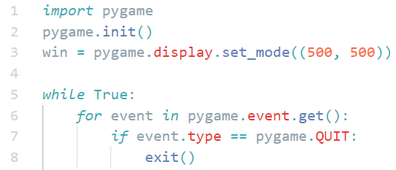

PYGAME.
ЧАСТЬ 3.
3
Тема: PyGame. Часть 3.
inginirium.ru

Slide 4
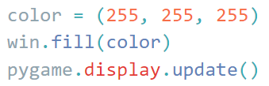
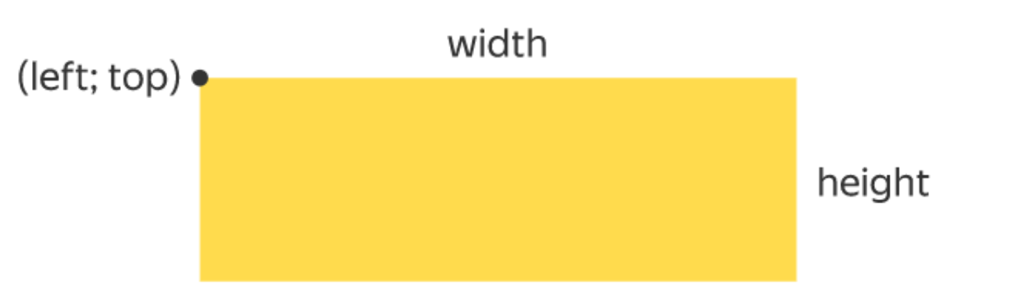

PYGAME.
ЧАСТЬ 3.
4
Тема: PyGame. Часть 3.
inginirium.ru

Slide 5
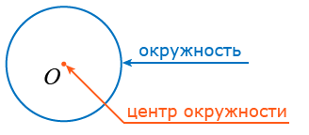
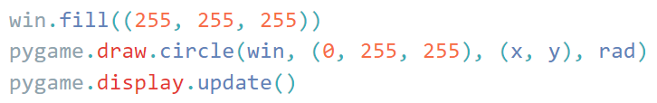
PYGAME.
ЧАСТЬ 3.
5
Тема: PyGame. Часть 3.
inginirium.ru

Slide 6
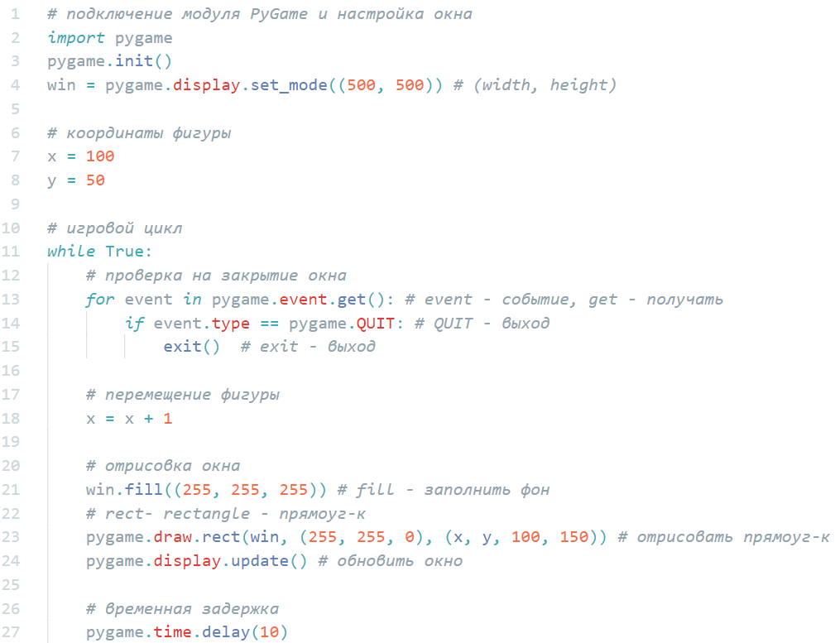
PYGAME.
ЧАСТЬ 3.
6
Тема: PyGame. Часть 3.
inginirium.ru

Slide 7
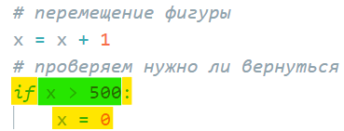
PYGAME.
ЧАСТЬ 3.
7
Тема: PyGame. Часть 3.
inginirium.ru

Slide 8
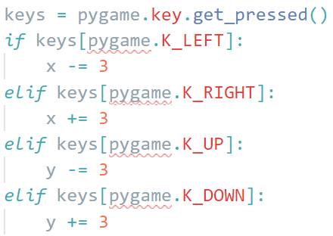
PYGAME.
ЧАСТЬ 3.
8
Тема: PyGame. Часть 3.
inginirium.ru

Slide 9
Программирование на Python
Практическая часть
PYGAME.
ЧАСТЬ 3.
17 занятие
2021

Slide 10
PYGAME.
ЧАСТЬ 3.
10
Тема: PyGame. Часть 3.
Задача 1
Напишите программу, в которой окружность появляется в центре окна, размера 500 на 500 пикселей. У пользователя есть возможность управлять окружностью с помощью стрелок, но как только пользователь отпускает стрелки (после вывода окружности из центра окна), окружность возвращается в центр окна “сама” (пользователь в этом процессе не участвует).
inginirium.ru

Slide 11
PYGAME.
ЧАСТЬ 3.
11
Тема: PyGame. Часть 3.
Задача 2
Допишите предыдущую программу, чтобы при удалении от центра окна на 150 пикселей цвет окружности меняется на красный и скорость, с которой перемещается окружность становится меньше.
inginirium.ru

